Slide 1

Grafovi 2

Slide 2
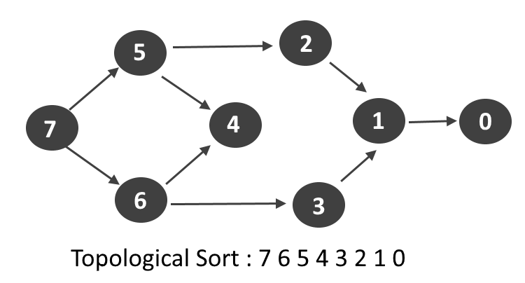
Topološko sortiranje
Osnovni algoritam za uređivanje usmerenog grafa bez ciklusa (DAG)
Ideja:
Radi se nad usmerenim acikličnim grafom (DAG)
Vraća niz čvorova tako da svaki čvor dolazi pre svih čvorova do kojih vodi
U suštini: Prvo se izvršavaju zavisnosti, pa tek onda zavisni elementi
Implementacija najčešće kopristi modifikovani DFS
Kompleksnost:
Vremenska složenost: $O(V+E)$
Primenjuje se u:
Planiranju zadataka (task scheduling)
Kompajlerima (redosled izvršavanja)
Analizi zavisnosti

Slide 3
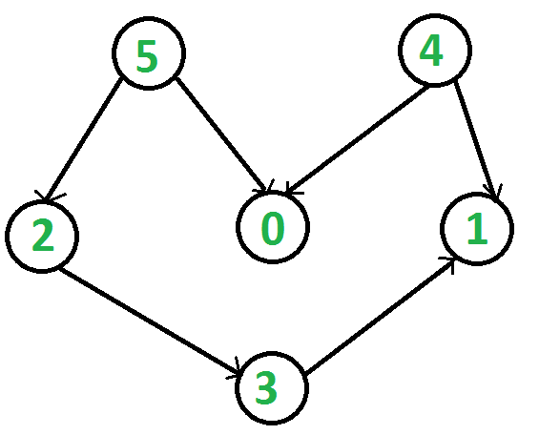
Topološko sortiranje
Zadatak:
Implementirati topološko sortiranje i testirati ga na sledećem grafu:

Slide 4
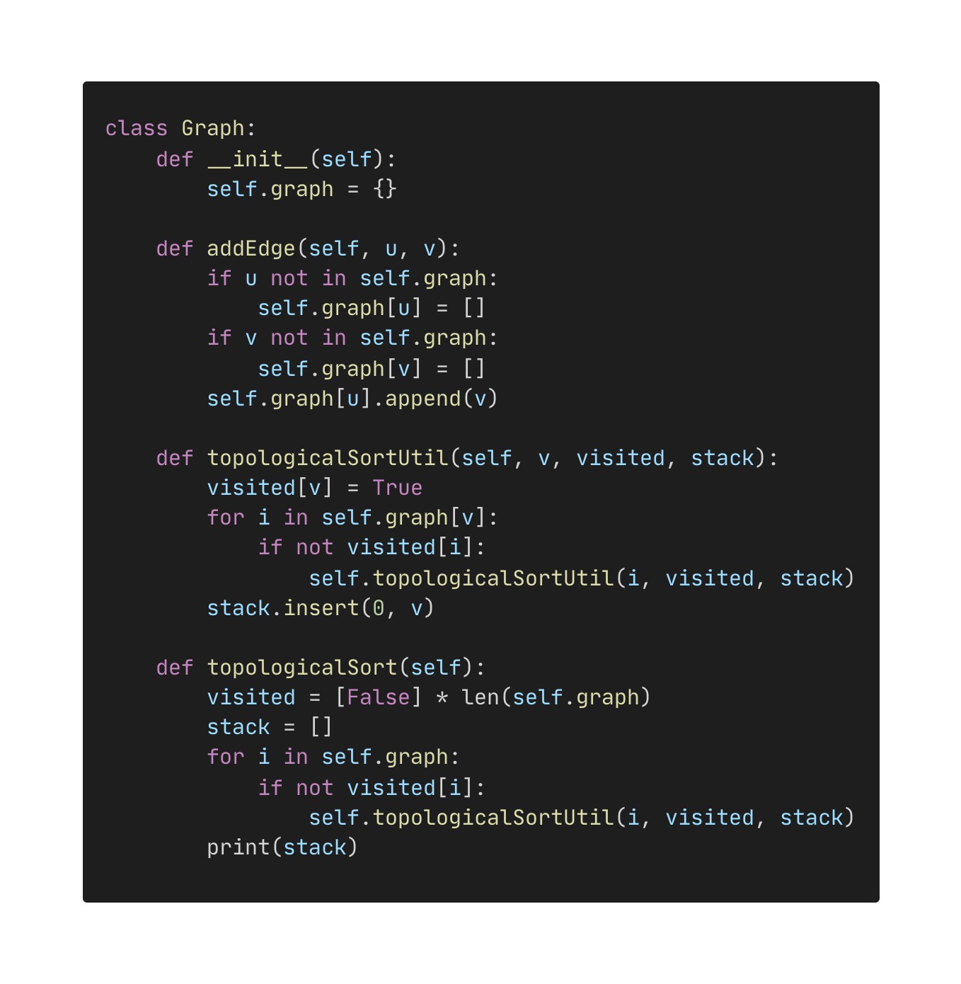
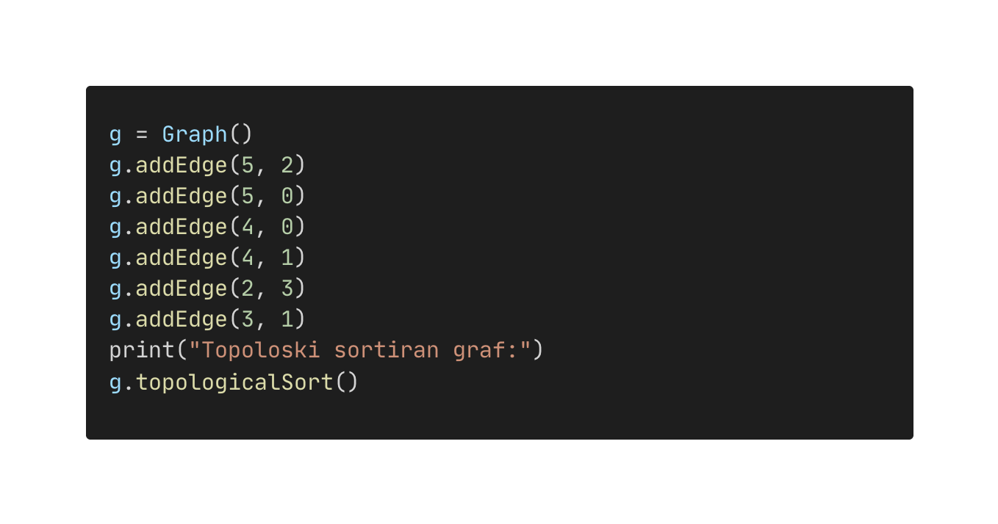
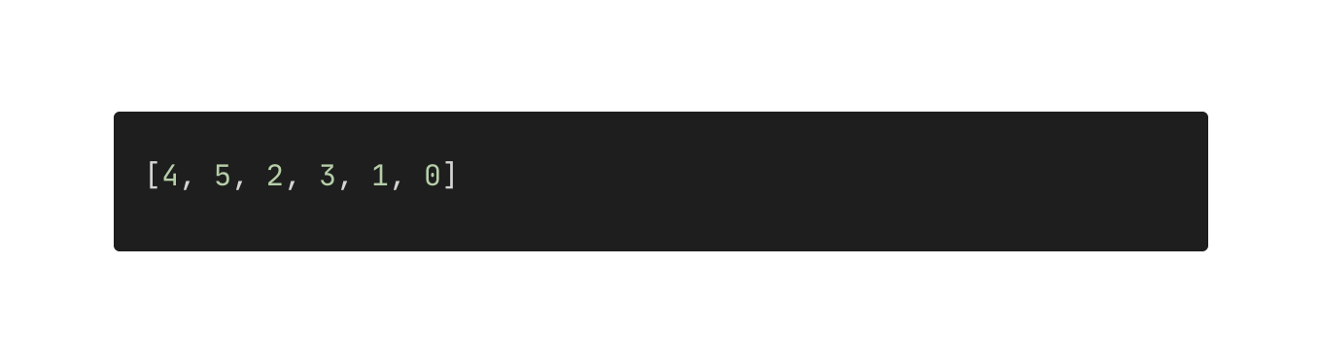
Topološko sortiranje
Topološko sortiranje:
Reprezentacija grafa sa slike i poziv funkcije:
Očekivani izlaz:

Slide 5
Minimum Spannig Tree (MST)
Ideja:
Ulaz: neusmeren težinski graf (graf sa nenegativnim težinama)
Cilj: pronaći podskup grana koji:
Povezuje sve čvorove grafa
Ne sadrži cikluse (tj. formira stablo)
Ima najmanju moguću ukupnu težinu
Osobine:
MST nije jedinstven — može postojati više različitih
U grafu sa V čvorova, MST uvek ima tačno V - 1 granu
Ne menja strukturu grafa — koristi se kao podgraf

Slide 6
Minimum Spannig Tree (MST)
Najpoznatiji algoritmi:
Primov algoritam — gradi MST dodavanjem najbližeg čvora
Kruskalov algoritam — gradi MST dodavanjem najlakših grana
Praktična primena:
Optimizacija mreža (npr. kablovska mreža, vodovod)
Projektovanje puteva, minimizacija troškova povezivanja

Slide 7
Primov algoritam
Ideja:
Voditi računa o 2 skupa čvorova: onim koji su već u MST i onim koji još nisu
Početi od izvornog čvora i dodavati granu sa najmanjom težinom koja povezuje oba skupa
Ponavaljati dok MST ne sadrži tačno V-1 granu
Kompleksnost:
Ako se koriti matrica susedsva: $O(V^{2})$
Ako se koristi lista susedstva i prioritetni red (npr. min-heap): $O(V⋅logV)$

Slide 8
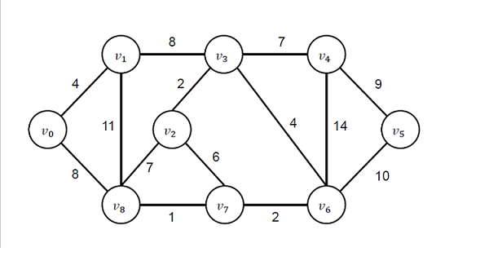
Primov algoritam
Zadatak:
Implementirati Primov algoritam i testirati ga na sledećem grafu:

Slide 9
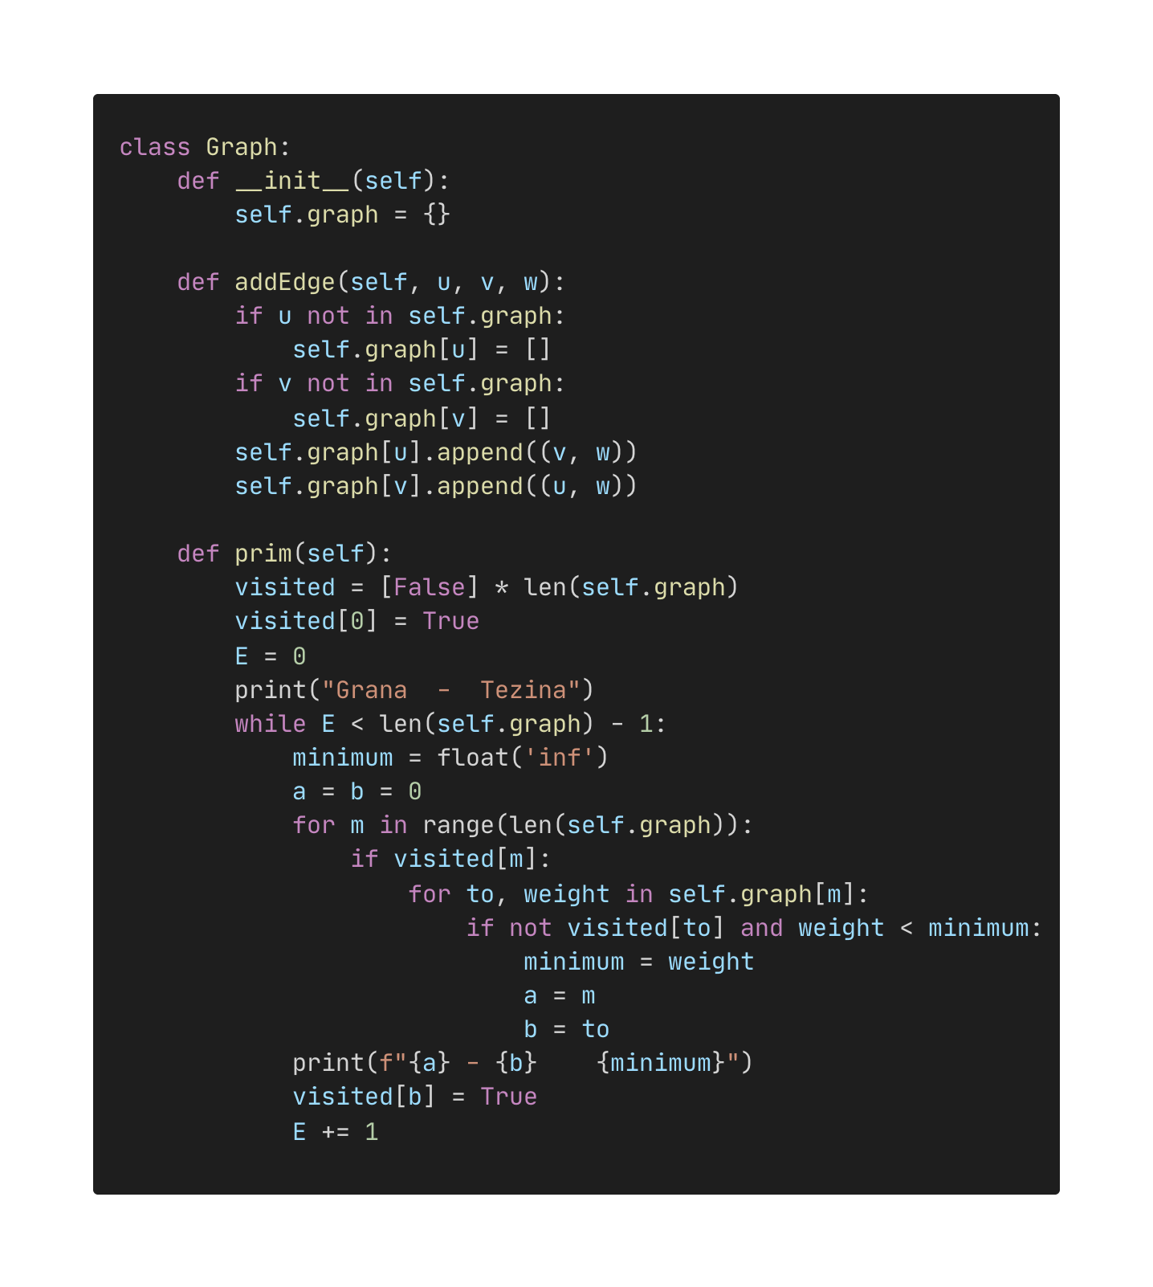
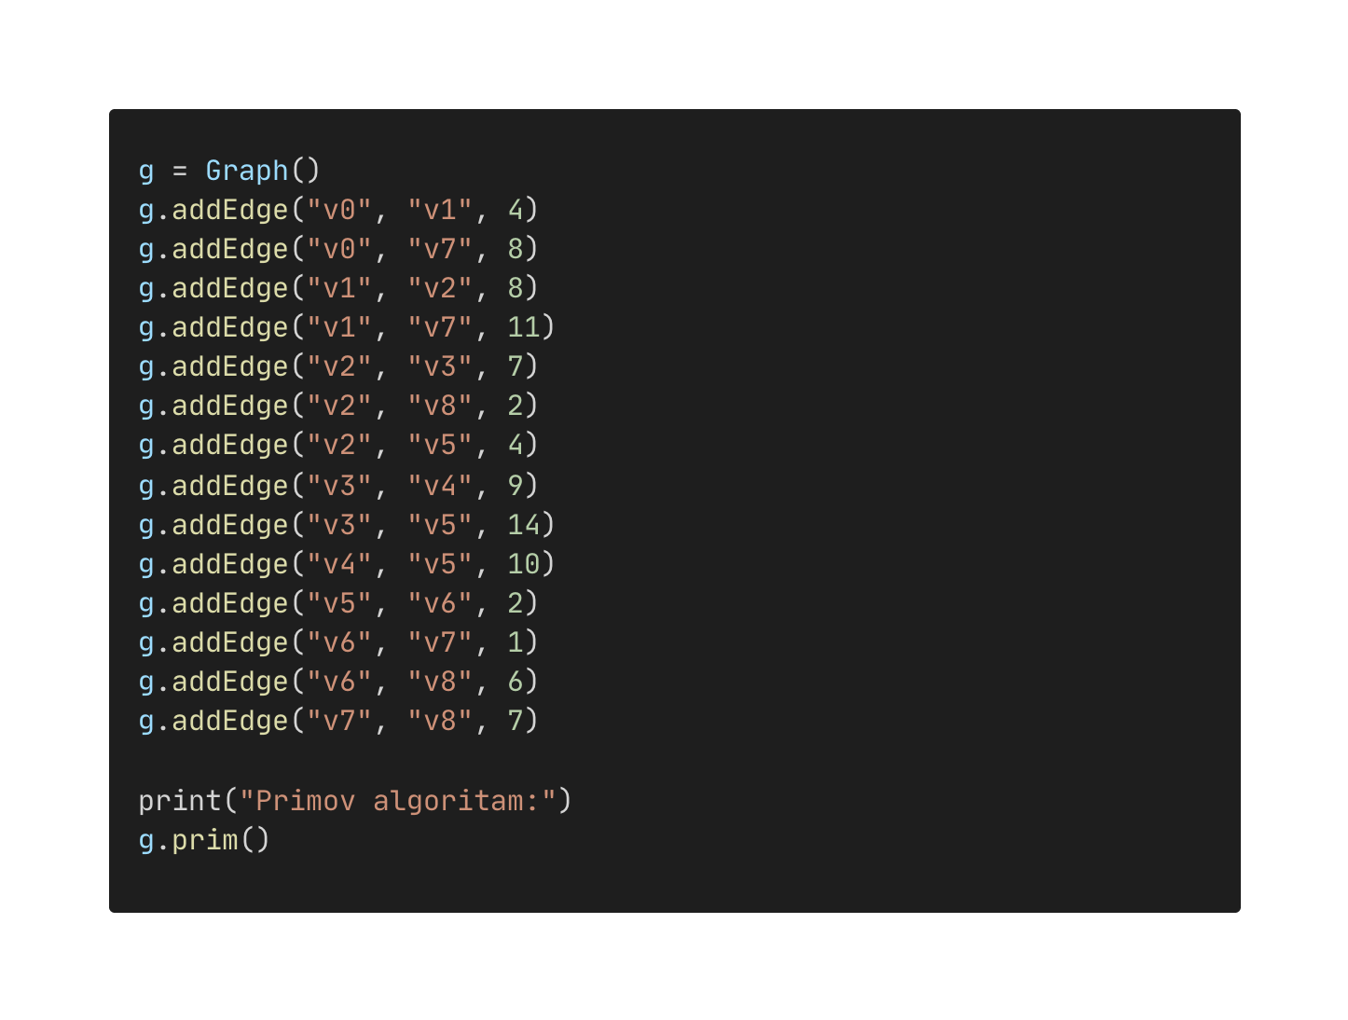
Primov algoritam
Primov algoritam:
Reprezentacija grafa sa slike i poziv funkcije:

Slide 10
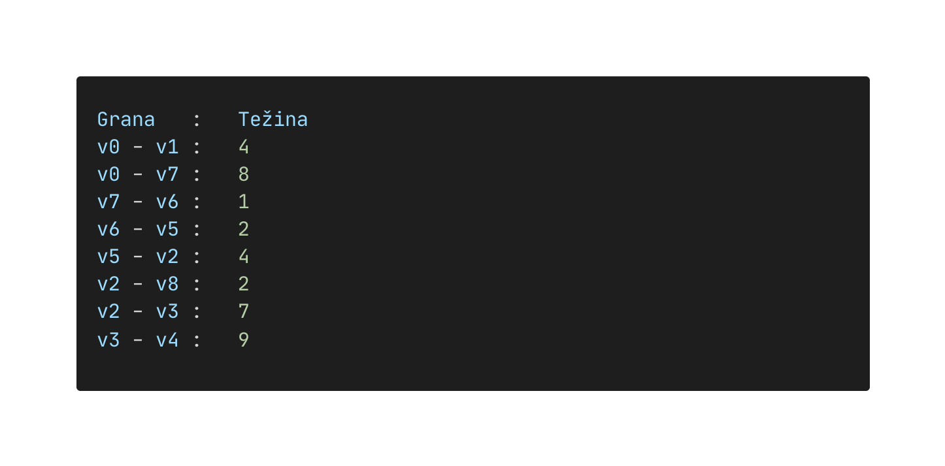
Primov algoritam
Primov algoritam:
Očekivani izlaz:

Slide 11
Kruskalov algoritam
Ideja:
Sotirati sve grane grafa po težinama (od najamnje ka najvećoj)
Inicijalno, svaki čvor je u svom posebnom skupu
Prolaziti kroz sotirane grane:
Ako krajevi grane priapadaju različitim skupovima → dodati granu u MST
Spojiti ta dva skupa
Zaustaviti kada MST sadrži tačno V-1 granu
Kompleksnost:
Ako se koriti matrica susedsva: $O(V^{2})$
Ako se koristi lista susedstva i prioritetni red (npr. min-heap): $O(V⋅logV)$

Slide 12
Kruskalov algoritam
Zadatak:
Implementirati Kruskalov algoritam i testirati ga na sledećem grafu:

Slide 13
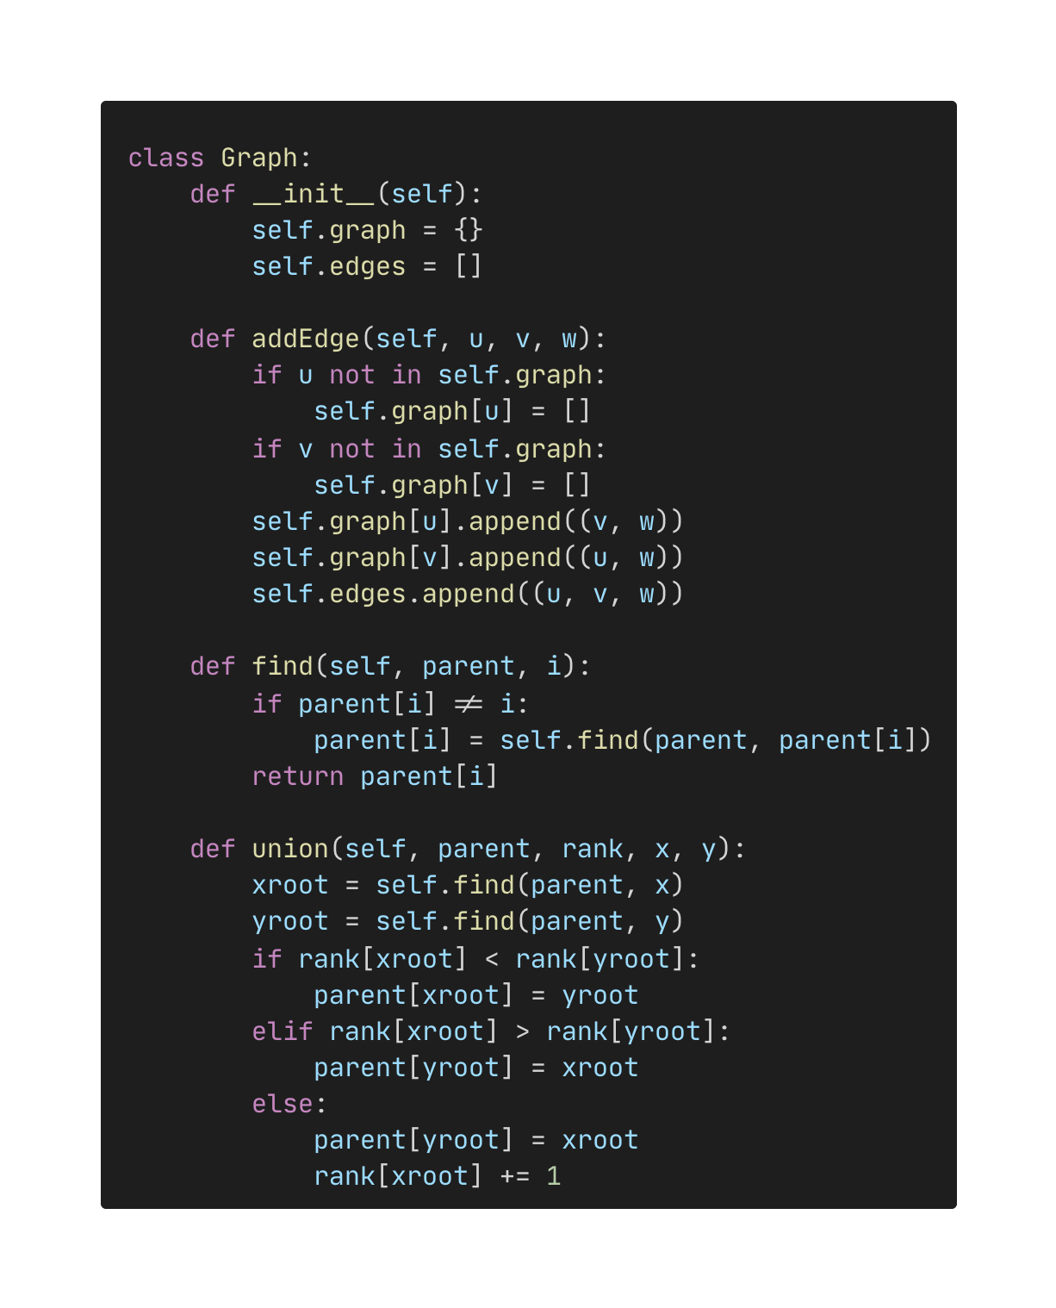
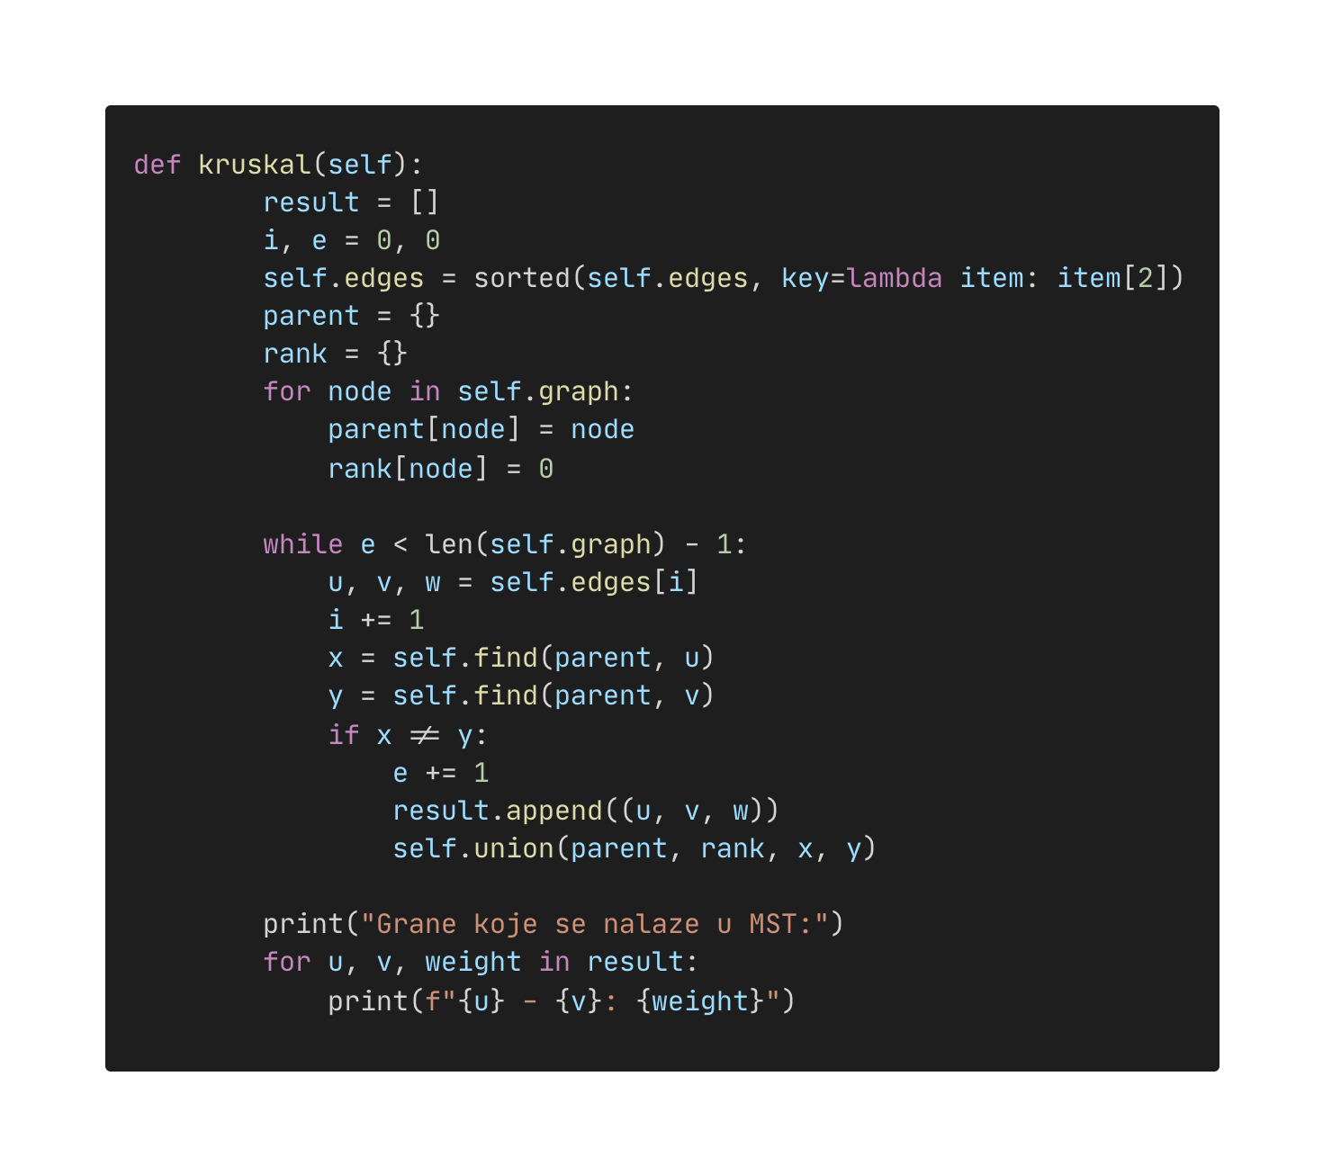
Kruskalov algoritam
union() + find() sa optimizacijom:
Kruskalov algoritam:

